Slide 1
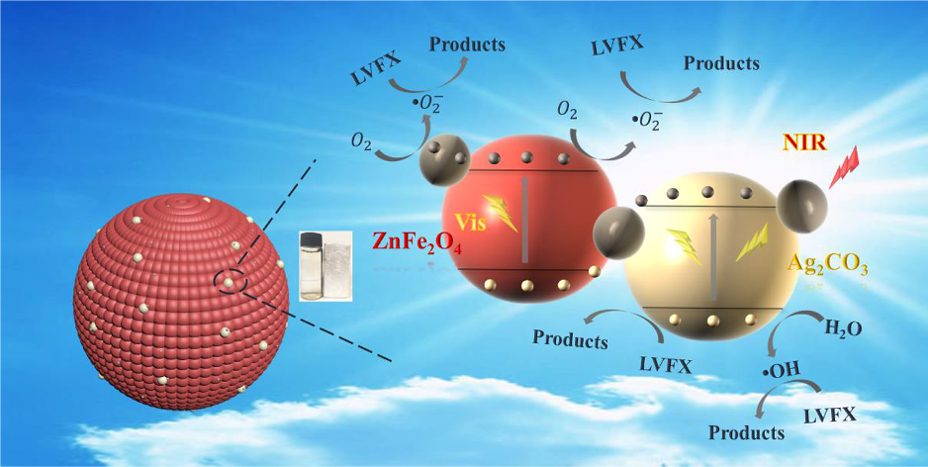
PAPER BRIEFING
磁性可分离 Z 型异质结：
把活性、吸光与回收放进同一套材料设计
ZnFe2O4 / NCDs / Ag2CO3 光催化降解左氧氟沙星
88.75%
22.53%
82.56%
可见光降解率
近红外降解率
第 4 次循环
LVFX，90 min
LVFX，180 min
仍保持较高活性
Li et al. | Chemical Engineering Journal | 2020
Li et al. | Chemical Engineering Journal 383 (2020) 123192 | DOI 10.1016/j.cej.2019.123192
01

Slide 2
RESEARCH QUESTION
论文的关键不是“多加一种材料”，而是重新组织四组矛盾
材料的分工关系决定了复合体系是否真正有用。
01
活性与回收
02
吸光与复合
03
分离与强氧化
04
实验与应用
粉体活性高，但反应后难分离
吸收光子后，电子与空穴仍会复合
普通 II 型异质结可能削弱氧化还原能力
实验室降解率不等于可循环使用
ZnFe2O4
NCDs
Ag2CO3
三元体系
磁性基底
传递桥 + 光敏剂
高价带氧化能力
Z 型路径 + 磁回收
结构逻辑
磁性回收能力 + Z 型电荷分离 + NCDs 电子桥 + 可见光 / 近红外响应
Li et al. | Chemical Engineering Journal 383 (2020) 123192 | DOI 10.1016/j.cej.2019.123192
02

Slide 3
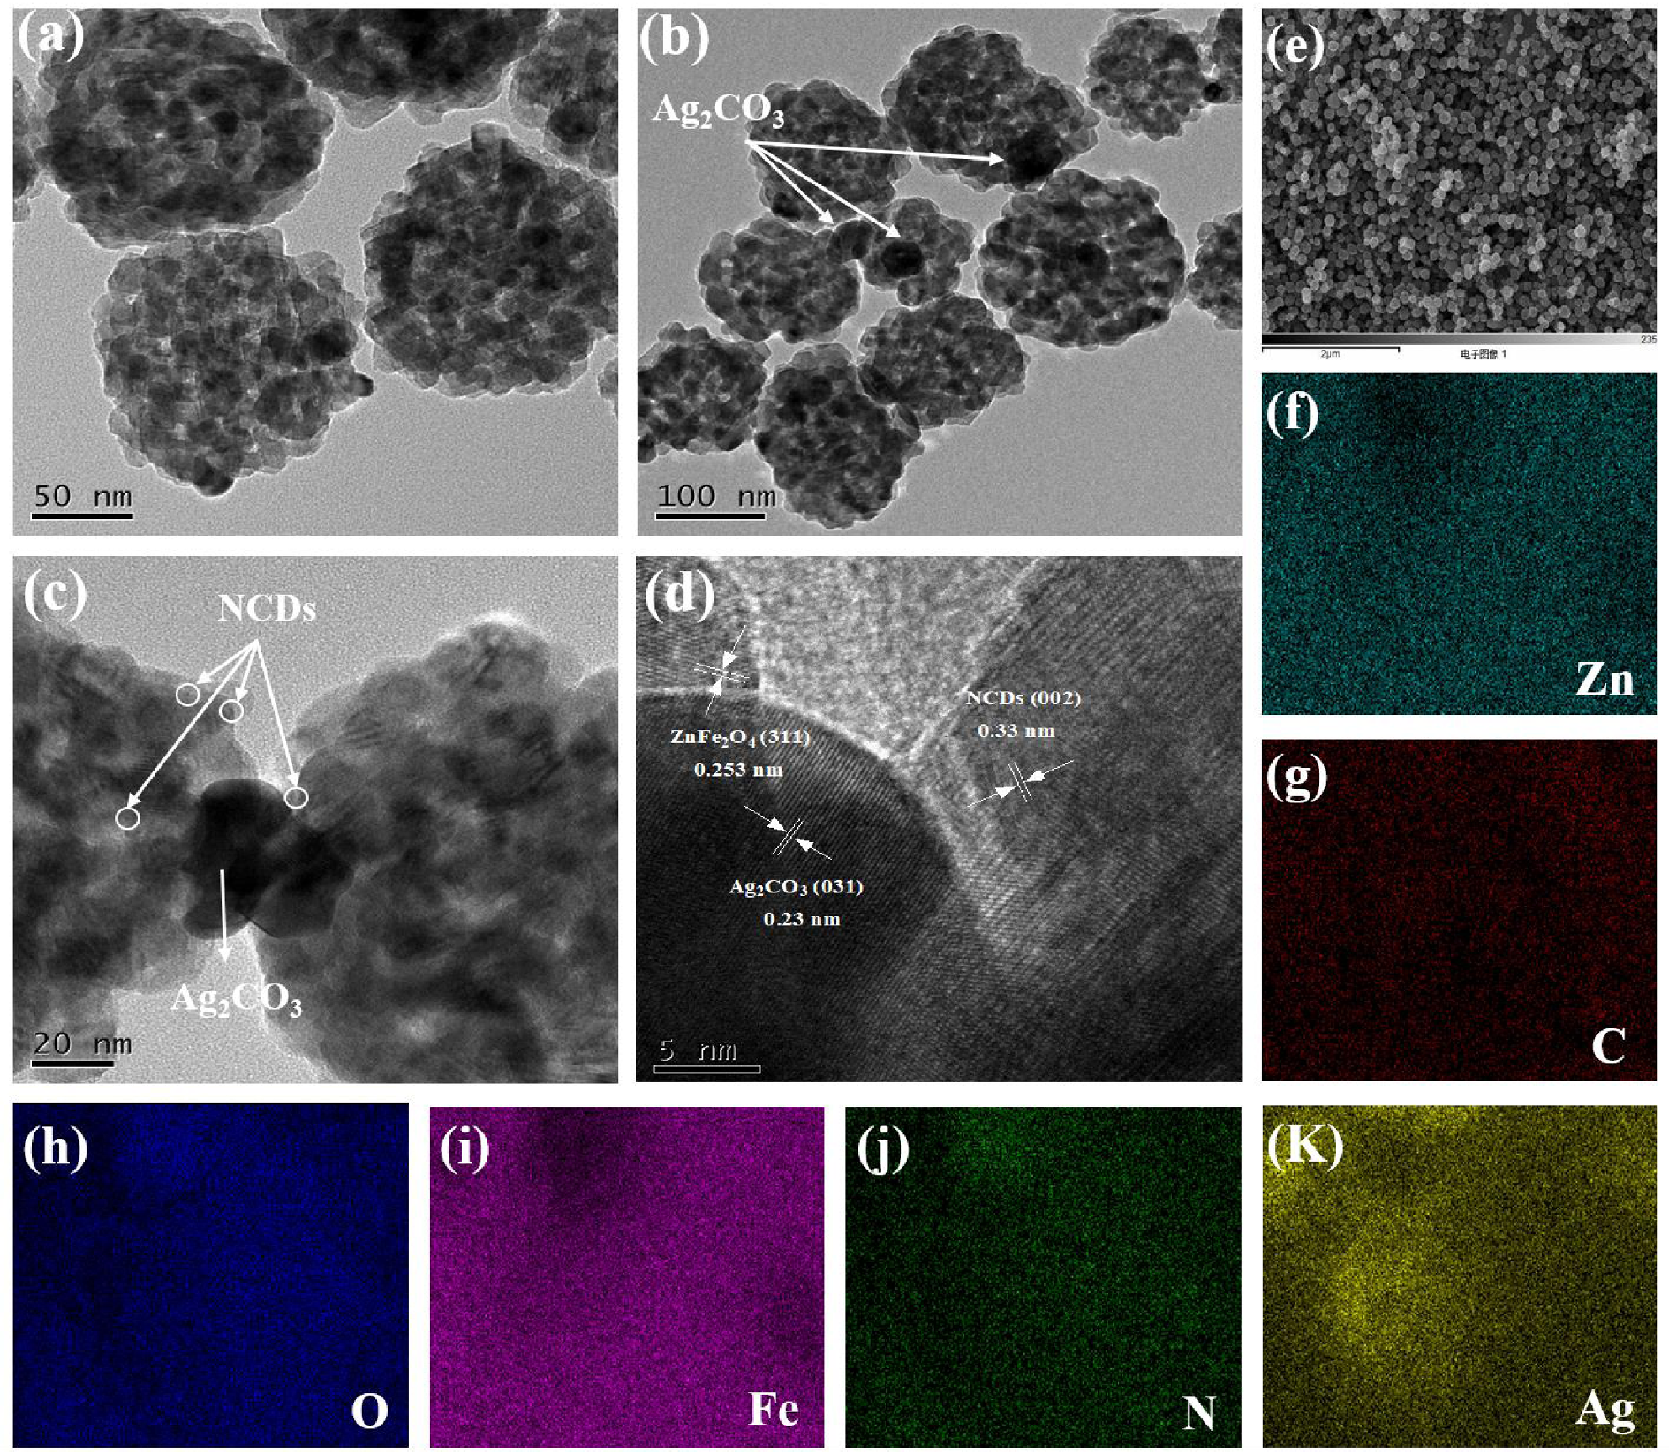
STRUCTURE READING
它不是严格连续的核壳颗粒，而是表面负载的三元异质结
TEM / HRTEM / EDS 支持“紧密接触”，但没有证明连续壳层及其厚度。
结构判读
ZnFe2O4 为直径约 100-150 nm 的磁性纳米球
Ag2CO3 纳米颗粒和小尺寸 NCDs 锚定于其表面
三种晶格条纹和元素分布证明复合与接触
更准确的写法
磁性 ZnFe2O4 纳米球表面修饰的
三元 Z 型异质结复合光催化剂
Fig. 2 | TEM, HRTEM, SEM and EDS mapping from the source paper
Li et al. | Chemical Engineering Journal 383 (2020) 123192 | DOI 10.1016/j.cej.2019.123192
03

Slide 4
SYNTHESIS ROUTE
先制备两种基础组分，再用温和沉淀法完成三元组装
最优样品：5 mL NCDs 溶液，Ag2CO3 占复合材料总质量 25%。
NCDs
1
柠檬酸 + 乙二胺
2
200 ℃ 水热 5 h
加入 10 mL 去离子水
离心去除大颗粒，冷冻干燥
ZnFe2O4
1
硝酸盐 + 乙二醇
2
180 ℃ 水热 18 h
Fe : Zn = 2 : 1，加入醋酸钠
前驱体在 500 ℃ 下煅烧
三元组装
1
AgNO3 + NCDs
2
NaHCO3 沉淀
超声 20 min 后加入 ZnFe2O4 分散液
避光搅拌 2 h，洗涤，60 ℃ 干燥
Li et al. | Chemical Engineering Journal 383 (2020) 123192 | DOI 10.1016/j.cej.2019.123192
04

Slide 5
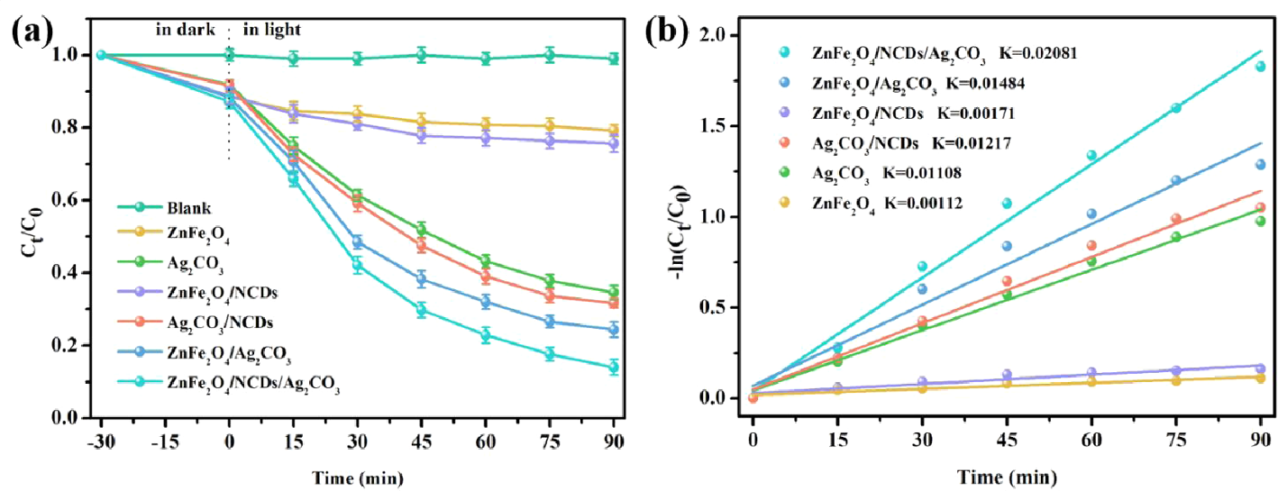
VISIBLE-LIGHT PROOF
三元体系在可见光下将 LVFX 降解率推到 88.75%
提升来自组分协同，而不是单一 ZnFe2O4 的本征活性。
90 min 降解率
ZnFe2O4
11.82%
Ag2CO3
66.52%
三元体系
88.75%
Fig. 6 | Visible-light degradation and pseudo-first-order kinetics
k = 0.02081 min^-1
三元体系拟一级反应速率常数
Li et al. | Chemical Engineering Journal 383 (2020) 123192 | DOI 10.1016/j.cej.2019.123192
05

Slide 6
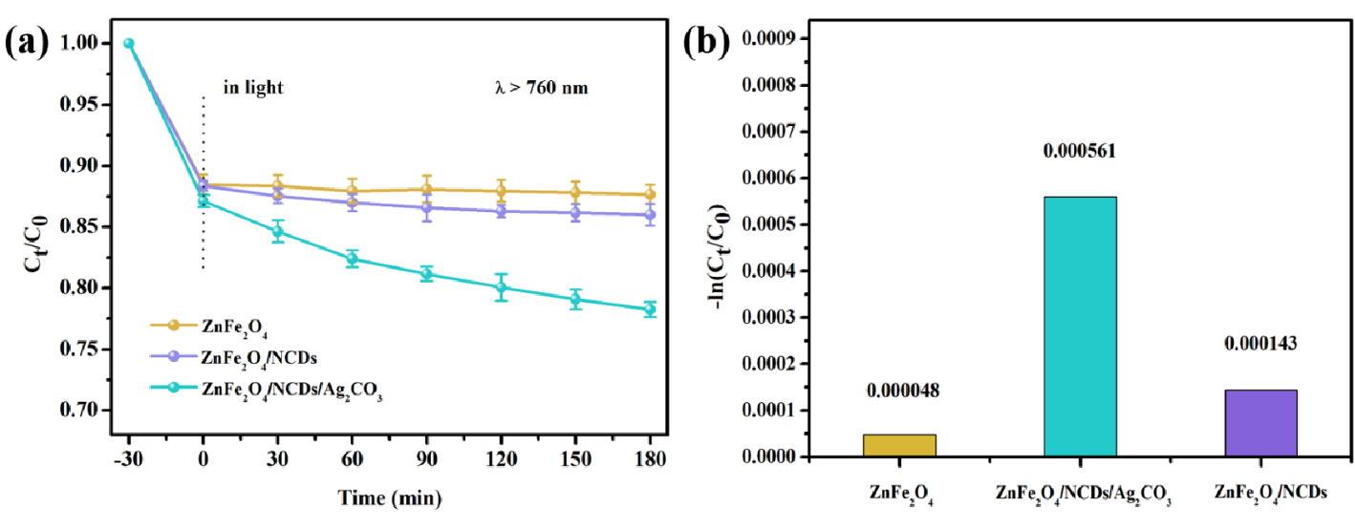
BOUNDARY CONDITIONS
响应范围扩展到近红外，但性能边界仍然清晰
能用近红外不等于近红外已经高效；复杂水体中的离子也会重新塑造反应。
22.53%
0.000561
近红外降解率
k / min^-1
180 min；可测但明显弱于可见光
NIR 条件下的拟一级速率常数
Fig. 7 | NIR-light degradation and kinetic constants
真实水体约束
Na+
SO4^2- / NO3-
Cl-
Ca2+
Mg2+
影响较小
影响较小
轻微抑制
明显抑制
抑制更强
Mg2+ / Ca2+ 可能与 LVFX 配位，降低可降解性。
Li et al. | Chemical Engineering Journal 383 (2020) 123192 | DOI 10.1016/j.cej.2019.123192
06

Slide 7
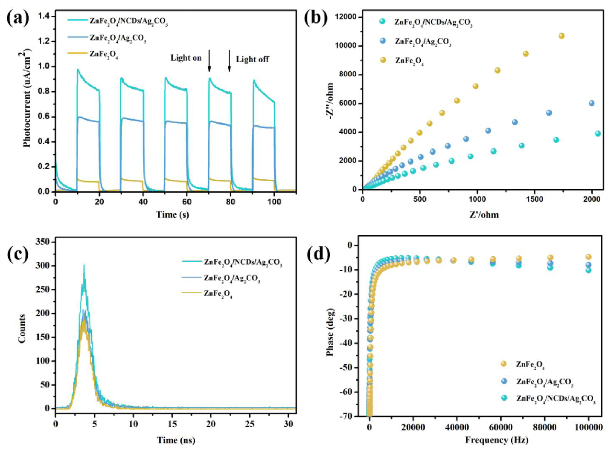
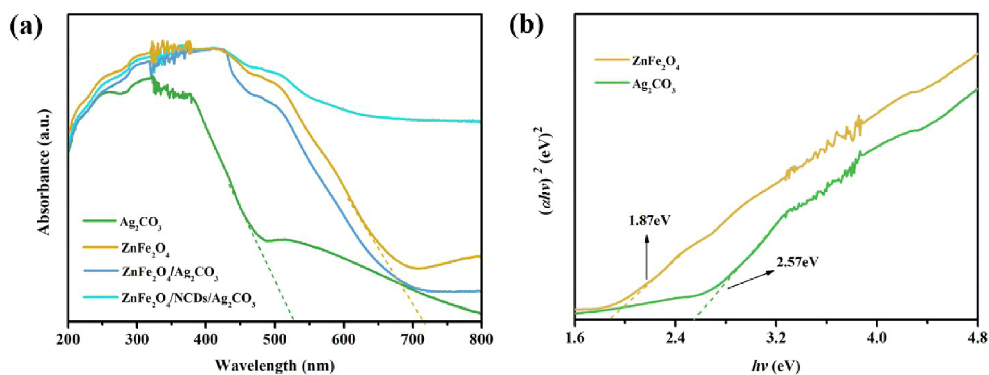
MECHANISM EVIDENCE
活性提升来自电荷分离与界面转移，而不是比表面积变大
三元体系的比表面积反而略低于 ZnFe2O4；真正改变的是电荷行为。
Fig. 5 | UV-vis DRS and estimated band gaps
光电流最高
EIS 半圆最小
更多光生载流子完成有效分离
界面电荷转移阻力更低
TRPL 寿命更长
DRS 红移
Fig. 12 | Photocurrent, EIS, TRPL and Bode-phase spectra
0.8057 ns，高于二元体系与 ZnFe2O4
NCDs 加入后光吸收范围扩大
Li et al. | Chemical Engineering Journal 383 (2020) 123192 | DOI 10.1016/j.cej.2019.123192
07

Slide 8
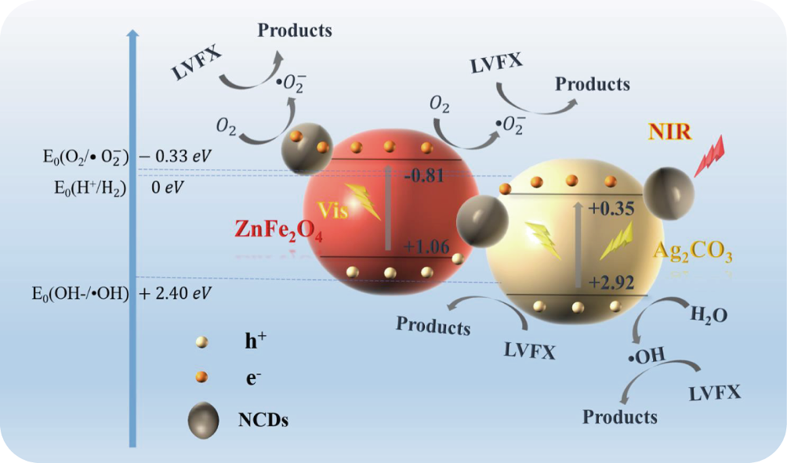
Z-SCHEME MECHANISM
Z 型路径保留最强的还原电子与氧化空穴
NCDs 是电子传递桥，也是作者用来解释近红外响应扩展的关键组分。
电荷保留
ZnFe2O4 导带电子：-0.81 eV
Ag2CO3 价带空穴：+2.92 eV
活性物种
·O2-
主要作用
·OH
参与反应
h+
参与反应
Li et al. | Chemical Engineering Journal 383 (2020) 123192 | DOI 10.1016/j.cej.2019.123192
08

Slide 9
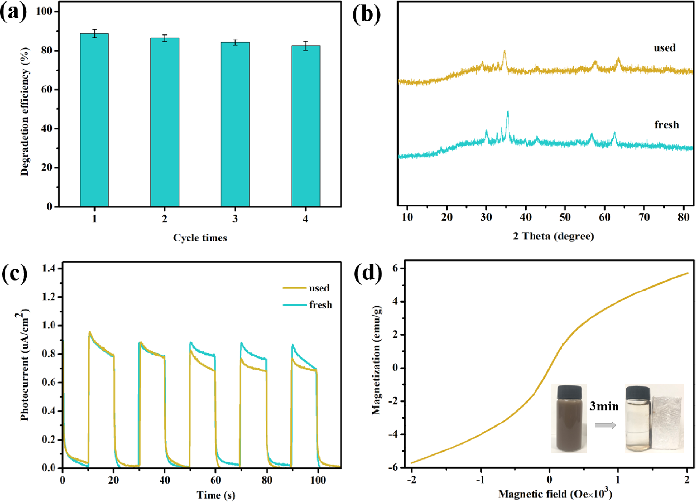
PRACTICAL READING
磁回收有现实意义，但应用结论还需要继续检验
论文展示了可循环性；真正走向水处理，还要面对长期稳定性和矿化不足。
82.56%
5.72
第 4 次循环
emu / g
降解率仍保持较高水平
饱和磁化强度，可实现磁分离
批判性判断
4 次循环不足以代表长期稳定性
TOC 去除率仅 44.75%，降解不等于完全矿化
还需检测 Ag、Fe、Zn 浸出与潜在二次污染
真实废水中的 pH、天然有机质和浊度仍待验证
Fig. 11 | Recyclability, structural stability, photocurrent and magnetic separation
Li et al. | Chemical Engineering Journal 383 (2020) 123192 | DOI 10.1016/j.cej.2019.123192
09

Slide 10
TAKEAWAY
最值得复用的不是配方，而是一条完整的实验论证链
把材料设计放回实践检验：每一种新增组分，都必须有明确作用和对应证据。
01
02
03
04
05
结构成立
性能提高
原因解释
机理闭环
应用检验
XRD / TEM / EDS
证明材料确实做出来
单组分 / 二元 / 三元
建立对照关系
光电流 / EIS / TRPL
证明电荷行为改变
捕获实验 / ESR / 能带
识别活性物种
循环 / 浸出 / 真实水体
检验可用性
下一步建议
如果做新的复合降解材料，先把“组分作用—对照实验—表征证据—现实约束”写成一张实验设计表。
Li et al. | Chemical Engineering Journal 383 (2020) 123192 | DOI 10.1016/j.cej.2019.123192
10

